Slide 1


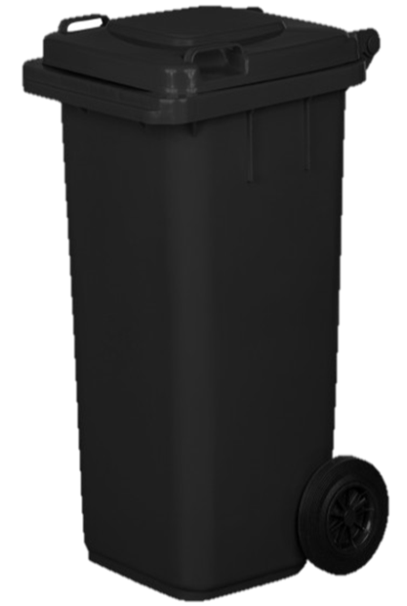
Zasady prawidłowej segregacji odpadów
ODPADY
NIESEGREGOWANE

Slide 2
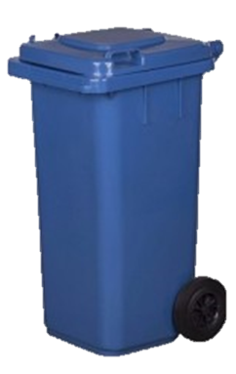
Pojemnik/worek niebieski
Do pojemnika wrzucamy:
wykorzystany papier, papier szkolny i biurowy w tym zadrukowany,
gazety, książki, zeszyty,
prospekty, katalogi, czasopisma
torebki i worki papierowe,
papier pakowy,
opakowania z papieru, kartony, pudełka, tekturę, papier falisty.

Slide 3
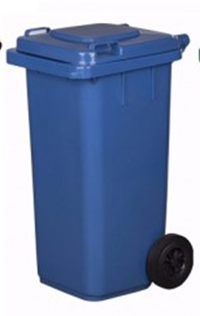
Pojemnik/worek niebieski
Do pojemnika nie wrzucamy!:
kartonów po mleku i napojach,
kalek oraz papieru lakierowanego,
papieru powleczonego folią,
papieru do faxu,
artykułów higienicznych, (zużyte chusteczki higieniczne, zużyty papier toaletowy),
pieluch jednorazowych (pampersów), podpasek , wkładek higienicznych,
tapet, worków po materiałach budowlanych (np. cemencie, gipsie, klejach, zaprawie),
Ubrań
Mocno zabrudzonego i zatłuszczonego papieru i tektury.

Slide 4
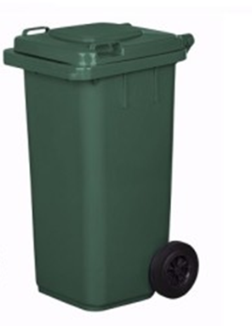
Pojemnik/worek zielony
Do pojemnika wrzucamy:
bezbarwne i kolorowe butelki szklane po produktach spożywczych
bezbarwne i kolorowe słoiki,
butelki po piwie, winie
i napojach alkoholowych,
olejach spożywczych,

Slide 5
Pojemnik/worek zielony
Do pojemnika nie wrzucamy:
butelek fajansowych, porcelany i ceramiki,
butelek z tworzywa sztucznego,
luster, doniczek, kryształów,
żarówek, świetlówek i reflektorów
szkła okiennego, szkła zbrojonego, szyb samochodowych,
monitorów i lamp telewizyjnych
szklanych opakowań po lekach, rozpuszczalnikach, farbach, termometrów i strzykawek
zniczy z zawartością wosku
szkła okularowego i żaroodpornego

Slide 6
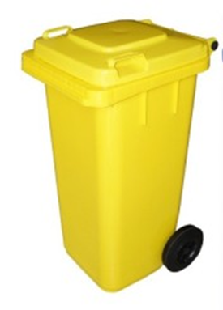
Pojemnik/worek żółty
Do pojemnika wrzucamy:
Puste najlepiej zgniecione, zakręcone lub nie butelki i pojemniki po różnych napojach i żywności (np. PET, PE, PP, PS),
Puste butelki z tworzyw sztucznych po kosmetykach i środkach czystości - tzw. chemii gospodarczej, (np. opakowania po szamponach, płynach, itp.),
nakrętki z tworzyw sztucznych
odpady wielomateriałowe (np. kartoniki po sokach, kartoniki po mleku i śmietanie)
Folię, reklamówki i torebki z tworzyw sztucznych,

Slide 7

Pojemnik/worek żółty c.d.
Do pojemnika wrzucamy:
Puste kanisterki i pojemniki z tworzyw sztucznych, skrzynki z tworzyw, doniczki, wiaderka,
drobny i gruby złom żelazny oraz metale kolorowe, opakowania z aluminium (puszki aluminiowe po piwie i napojach, puszki po konserwach, kapsle, zakrętki od słoików, zużyte garnki i patelnie, opakowania po dezodorantach, lakierach do włosów itp.,)
opakowania tworzywowe po margarynach, kefirach, jogurtach, serkach, lodach.
OPAKOWANIA NALEŻY OPRÓZNIĆ Z ZAWARTOSCI.
NIE NALEŻY ICH MYĆ!

Slide 8
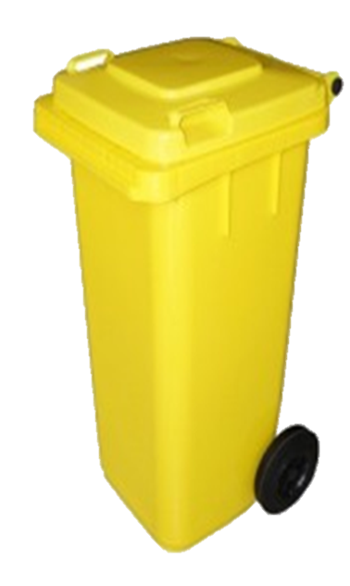
Pojemnik/worek żółty
Do pojemnika nie wrzucamy!:
opakowań po medykamentach, strzykawek,
butelek i pojemników z zawartością
tworzyw piankowych, naczyń jednorazowych styropianowych,
produktów z tworzywa sztucznego typu: zabawki, szczoteczki do zębów,
strzykawki, opakowań i butelek po olejach samochodowych i smarach,
puszek i pojemników po farbach i lakierach,
opakowań po środkach chwastów- i owadobójczych,
sprzętu RTV i AGD, a także ich części, zabawek elektrycznych i elektronicznych;
zabrudzonej klejami, cementem folii budowlanej,
zużytych baterii i akumulatorów,
części samochodów (zderzaki, zbiorniki, tapicerka itp.),
ubrań, obuwia.

Slide 9
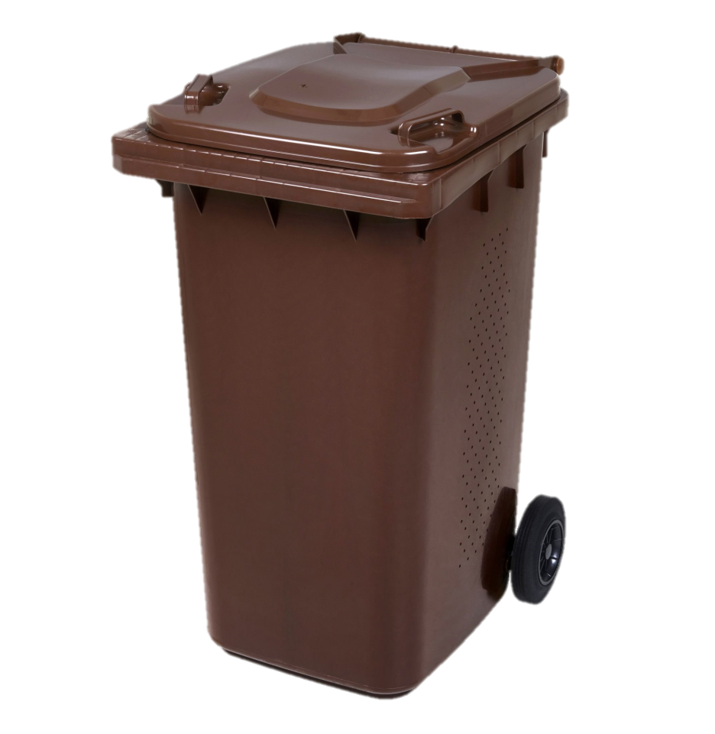
Pojemnik/worek brązowy
Do pojemnika wrzucamy:
odpady roślinne,
łupiny orzechów,
fusy po kawie
kwiaty (bez donic)
ziemię po kwiatach doniczkowych,
ściętą trawę, chwasty, gałązki drzew i krzewów, liście,
trociny i korę drzew
Nie wrzucamy resztek jedzenia , mięsa, kości, odpadów pochodzenia zwierzęcego , przeterminowanych produktów spożywczych!!!

Slide 10
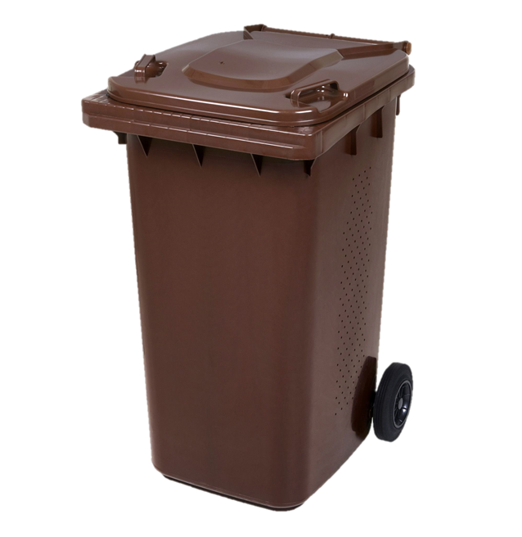
Pojemnik/worek brązowy
Do pojemnika nie wrzucamy!:
mięsa,
kości,
przeterminowanych produktów spożywczych
odchodów zwierzęcych,
papierosów i niedopałków.
popiołu
leków
ubrań
kamieni
drewna impregnowanego
płyt wiórowych i MDF
innych odpadów komunalnych ( w tym niebezpiecznych)

Slide 11
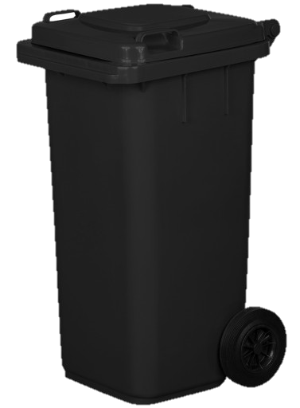
Pojemnik/worek czarny
Do pojemnika wrzucamy:
artykuły higieniczne i pieluchy jednorazowe, tworzywa piankowe i styropianowe, tubki po paście do zębów,
butelki fajansowe, porcelanę i ceramikę,
mięso, kości, kalki i papier przebitkowy, papier do faxu
przeterminowane artykuły spożywcze
Produkty wielomateriałowe (np. szczoteczki do zębów, maszynki do golenia, pluszaki, zabawki wielomateriałowe….)
Zużyte obuwie, kalosze…
piłki plażowe, gumki do słoików, dętki rowerowe itp.. zużyte ubrania, szmaty , ścierki, gąbki, torebki, paski itp…

Slide 12

Pojemnik/worek czarny
Do pojemnika nie wrzucamy!:
odpadów nadających się do odzysku: papier, tektura, szkło, metale, tworzywa sztuczne jednorodne, tworzyw sztucznych opakowaniowych, odpadów zielonych,
przeterminowanych leków, chemikaliów,
baterii, akumulatorów,
sprzętu elektrycznego i elektronicznego,
mebli i innych odpadów wielkogabarytowych,
odpadów budowlanych i rozbiórkowych,
zużytych opon,
odpadów niebezpiecznych (np. leki, żarówki, baterie)

Slide 13
Pojemnik/worek czarny
Do pojemnika nie wrzucamy:
odpadów nadających się do odzysku: papier, tektura, szkło, metale, tworzywa sztuczne jednorodne, tworzyw sztucznych opakowaniowych, odpadów zielonych,
przeterminowanych leków, chemikaliów,
baterii, akumulatorów,
sprzętu elektrycznego i elektronicznego,
mebli i innych odpadów wielkogabarytowych,
odpadów budowlanych i rozbiórkowych,
zużytych opon,
odpadów niebezpiecznych (np. leki, żarówki, baterie)

Slide 14
Odpady niebezpieczne i inne niż niebezpieczne
Przeterminowane leki i chemikalia należy umieszczać wyłącznie w pojemnikach do tego przeznaczonych, zlokalizowanych w aptekach lub dostarczyć bezpośrednio do punktu selektywnego zbierania odpadów komunalnych (PSZOK).
Zużyte baterie i akumulatory sprzęt elektryczny i elektroniczny (w tym tusze do
drukarek) należy umieszczać wyłącznie w punktach do tego przeznaczonych lub dostarczyć bezpośrednio do punktu selektywnego zbierania odpadów komunalnych (PSZOK).
Pozostałe odpady niebezpieczne (np. żarówki, świetlówki) należy dostarczać bezpośrednio do punktu selektywnego zbierania odpadów komunalnych (PSZOK).
Odpady budowlane i rozbiórkowe należy umieszczać w kontenerach przeznaczonych do tego typu odpadów, które na zlecenie właściciela nieruchomości, odpłatnie dostarcza przedsiębiorca odbierający odpady komunalne, właściciel nieruchomości może je również dostarczyć bezpośrednio do punktu selektywnego zbierania odpadów komunalnych (PSZOK) w ilościach określonych przez Gminę/prowadzącego PSZOK.

Slide 15
Odpady niebezpieczne i inne niż niebezpieczne
Zużyte oleje silnikowe i płyny hamulcowe należy wymieniać tylko w miejscach do tego przeznaczonych np. w autoryzowanych stacjach obsługi lub innych warsztatach samochodowych.
Odpady wielkogabarytowe oraz zużyty sprzęt elektryczny i elektroniczny
Odbierane w formie tzw. wystawek, przez przedsiębiorcę odbierającego od właścicieli nieruchomości odpady komunalne, w terminach określonych przez gminę. Właściciel nieruchomości może je również dostarczyć do punktu selektywnego zbierania odpadów komunalnych (PSZOK).
Zużyte opony mieszkaniec winien zostawiać w stacjach wymiany opon lub innych warsztatach samochodowych, w których opony zostały wymienione lub w razie braku takiej możliwości może dostarczyć do punktu selektywnego zbierania odpadów komunalnych .
Odzież i tekstylia należy umieszczać w specjalnych kontenerach przeznaczonych do zbiórki odzieży lub dostarczyć bezpośrednio do punktu selektywnego zbierania odpadów komunalnych (PSZOK).

Slide 16
Uwagi ogólne:
- Wszystkie tworzywa sztuczne „czyste” bez opakowań po odpadach niebezpiecznych tj. worki foliowe, reklamówki, tworzywa sztuczne, folie, wiaderka, wiadra, miski , skrzynki tworzywowe, opakowania po chemii gospodarczej (po szamponach , mydłach, płynach do płukania, płynach do mycia naczyń, domowych środkach czyszczących, itp..) opakowania po napojach tzw. PET, zaliczane są do frakcji tworzywa sztuczne (15.01 Odpady opakowaniowe włącznie z selektywnie gromadzonymi komunalnymi odpadami opakowaniowymi) .
- Zgodnie z rozporządzeniem dotyczącą selektywnej zbiórki odpadów tworzywa sztuczne zbiera się z metalami w jednym pojemniku (tworzywa sztuczne, metale
- Szkło opakowaniowe zbierane selektywnie (butelki) oraz opakowania
z tworzyw sztucznych (np. butelki PET po napojach po lejach roślinnych, opakowania po chemii gospodarczej itp...) nie muszą być myte, NIE POWINNY ZAWIERAĆ ZAWARTOŚCI.
- Intensywnie zabrudzone opakowania po artykułach spożywczych z zawartością np. po wędlinach i mięsie , kapuście kiszonej, jogurtach, serkach itp. , zawierające resztki tych produktów nie powinny trafiać do pojemników na odpady surowcowe. Odpady te należy wrzucać do pojemników na zmieszane odpady komunalne.

Slide 17
- Odpady typu pieluchy, patyczki do uszu, waciki kosmetyczne, szczoteczki do zębów itp. stanowią odpad komunalny zmieszany i powinny trafiać do pojemników przeznaczonych dla tego odpadu.
- Zużyte obuwie w tym gumowce, piłki plażowe, gumki do słoików, dętki rowerowe itp.. stanowią odpad komunalny zmieszany i powinny trafiać do pojemników przeznaczonych dla tego odpadu.
- Damskie torebki, zużyte ubrania, ścierki, gąbki, obuwie, torebki, paski itp… stanowią odpad komunalny zmieszany i powinny trafiać do pojemników przeznaczonych dla tego odpadu.

